Slide 1

Conferenza Stampa
Calendario ASI Sport Equestri 2017
Palazzo delle Federazioni CONI – 30.01.2017

Slide 2
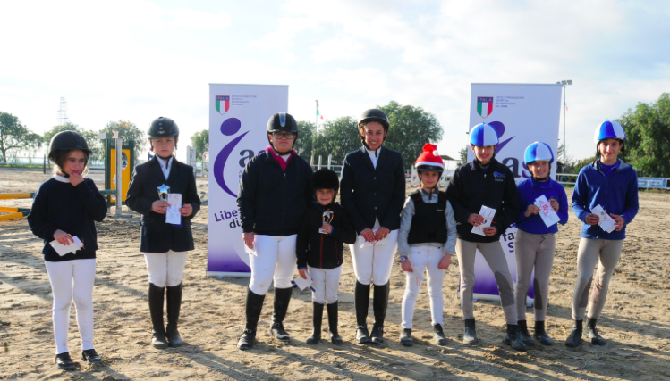
Trofeo Scuole di Equitazione (TSE)
1°Tappa - 26.02.17 Equestrian Centre C&G
2°Tappa - 26.03.17 Greenfield
3°Tappa - 07.05.17 Stella Maris
4°Tappa - 17.06.17 Equiconfor (notturna)
5°Tappa - 24.09.17 Equestrian centre C&G
6°Tappa - 22.10.17 Stella Maris
7°Tappa - 19.11.17 Greenfield
8°Tappa - 17.12.17 Equiconfor

Slide 3
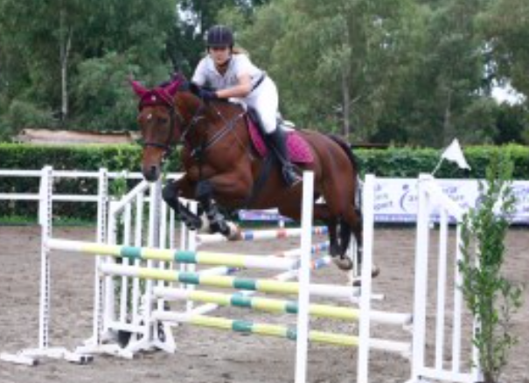
Trofeo Jumping Winter Tour (JWT)
2 tappe 2016/2017 + 2017/2018
3°Tappa 2016/2017 - 22.01.17
Fontevivola
4°Tappa 2016/2017 - 12.01.17
Greenfield
______________________________
1°Tappa 2017/2018 - 15.10.17
Aurelia Riding
2°Tappa 2017/2018 - 26.11.17
Tevere Time

Slide 4
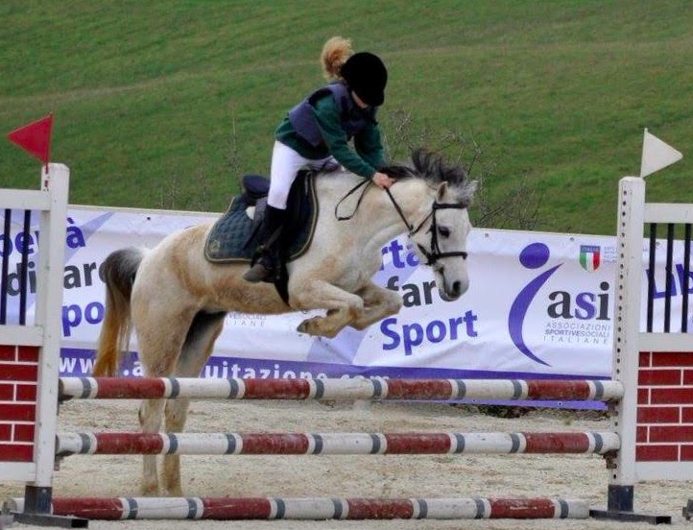
Jumping Summer Cup (JSC)
1°Tappa - 23.04.17 Aurelia Riding
2°Tappa - 14.05.17 Golden Horse
3°Tappa - 04.06.17 C.I. del Levante
4°Tappa - 02.07.17 C.E. Gianola
5°Tappa - 10.09.17 Tor Carbone

Slide 5
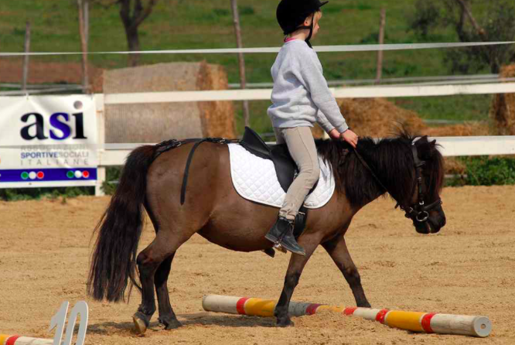
Circuito Discipline Integrate (CDI)
1°Tappa - 05.03.17 Reggimento CC
2°Tappa - 09.04.17 Tevere Time
3° Tappa - 10.06.17 Equiconfor
4°Tappa - 15.10.17 Fontevivola
5°Tappa - 03.12.17 (da definire)

Slide 6
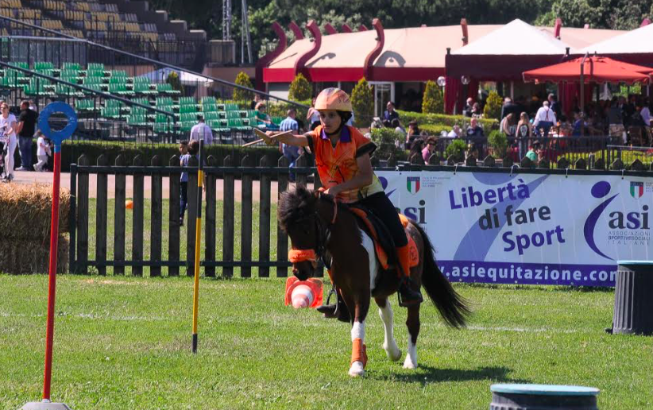
Trofeo Ludico Multidisciplinare (TLM)
1°Tappa - 12.03.17
Equiconfor
2°Tappa - 03.04.17
Casali della Contessa
3°Tappa - 30.04.17
C.I. Pegaso
4°Tappa - 21.05.17
Ippodromo di Capannelle

Slide 7
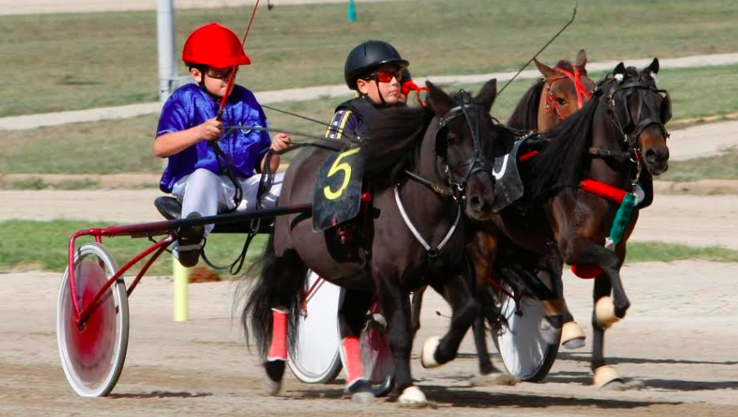
Mini Trotto
Giornate di corse Ippodromo di Capannelle e Ippodromo di Agnano

Slide 8
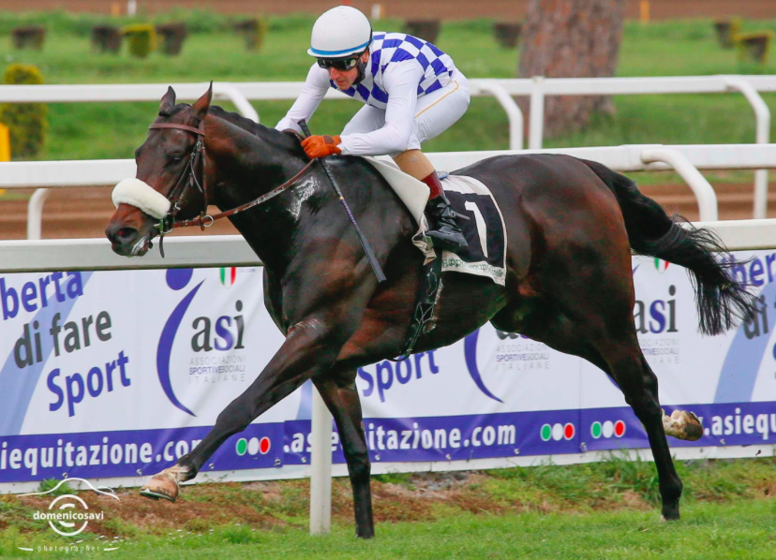
Mini Galoppo
IPPODROMO DI CAPANNELLE
7 Maggio 2017
29 Maggio 2017
15 Ottobre 2017
22 Ottobre 2017

Slide 9


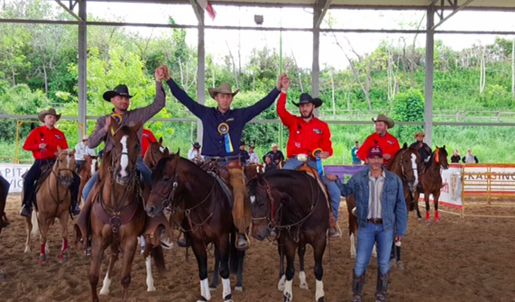
Campionato Nazionale
Team Pennig
25/26.03.17 22/23.04.17
9/10.09.17 21/22.10.17
VOMANO RANCH

Slide 10

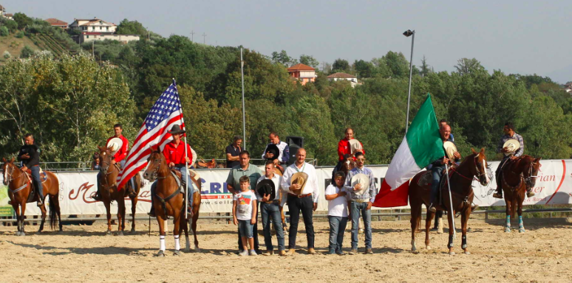
Campionato Barrel Racing & Pole Bending Lazio

Slide 11

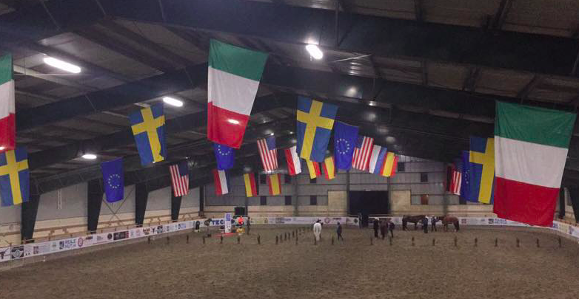
Campionato Barrel Racing & Pole Bending Campania

Slide 12

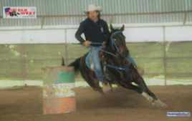
Campionato Barrel Racing

Slide 13

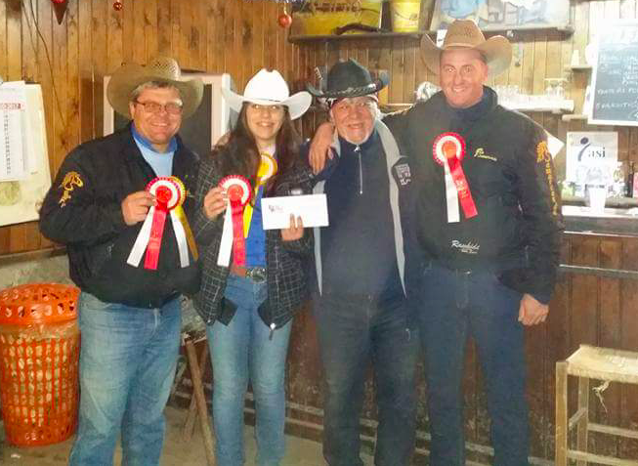
Trofeo Old West – Team Penning

Slide 14

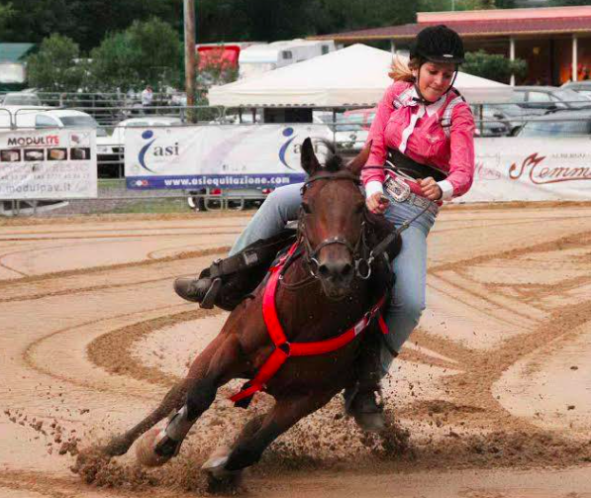
Trofeo Gimkana Western

Slide 15


ASI Sport Equestri a Cavalli a Roma 2017

Slide 16


ASI Sport Equestri al Salone del Cavallo Americano Cremona 2017

Slide 17

ASI Sport Equestri a Fieracavalli Verona 2017
26 /29 Ottobre 2017

